Slide 1

Классный час
«Экономим электроэнергию – бережем планету!»

Slide 2

Дом – стеклянный пузырек,
А живет в нем огонек.
Днем он спит, а как проснется,
Ярким пламенем зажжется

Slide 3
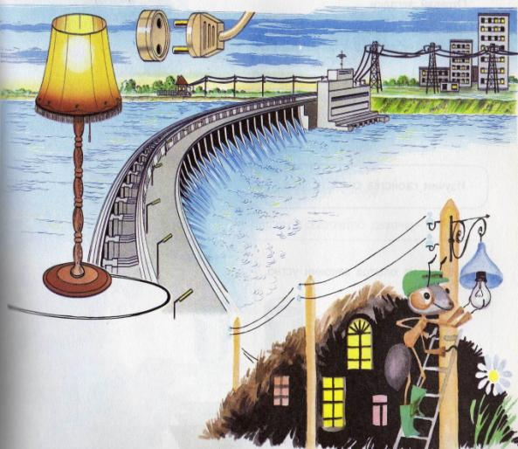
Электричество вырабатывается на электростанциях, гидроэлектростанциях и приходит в наш дом по проводам.
К дальним селам, городам,
Кто идет по проводам?
Светлое величество!
Это - электричество!

Slide 4
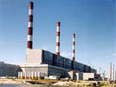
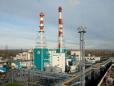
Электростанция

Slide 5
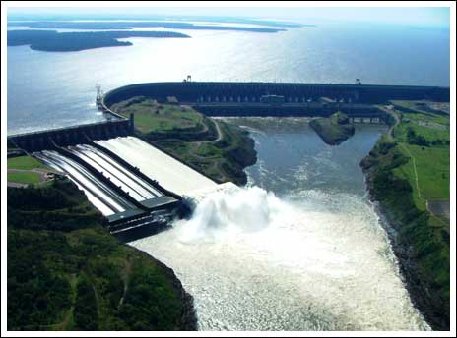
Гидроэлектростанция

Slide 6
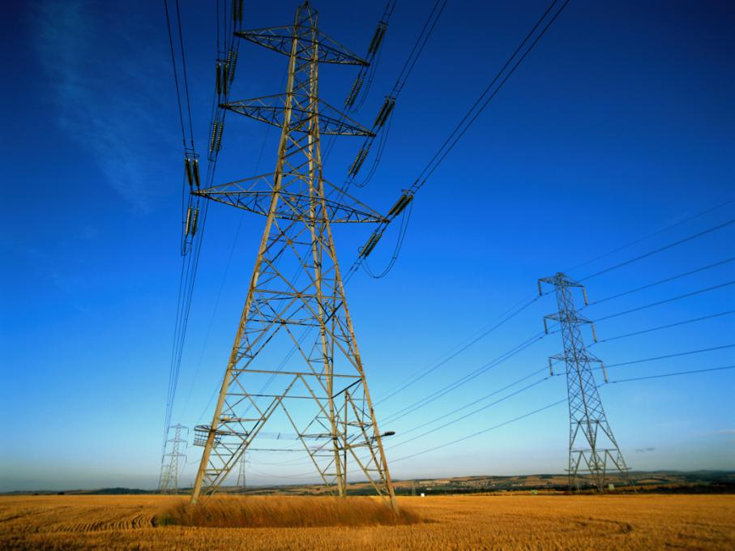
ЛЭП

Slide 7
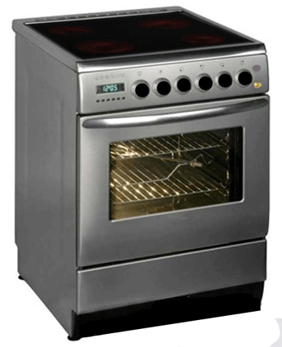
ЭЛЕКТРИЧЕСКАЯ ПЛИТА
Четыре красных солнца
Есть у меня на кухне,
Четыре красных солнца
Горели и потухли.
Готовы борщ, пирог, блины.
До завтра солнца не нужны.

Slide 8
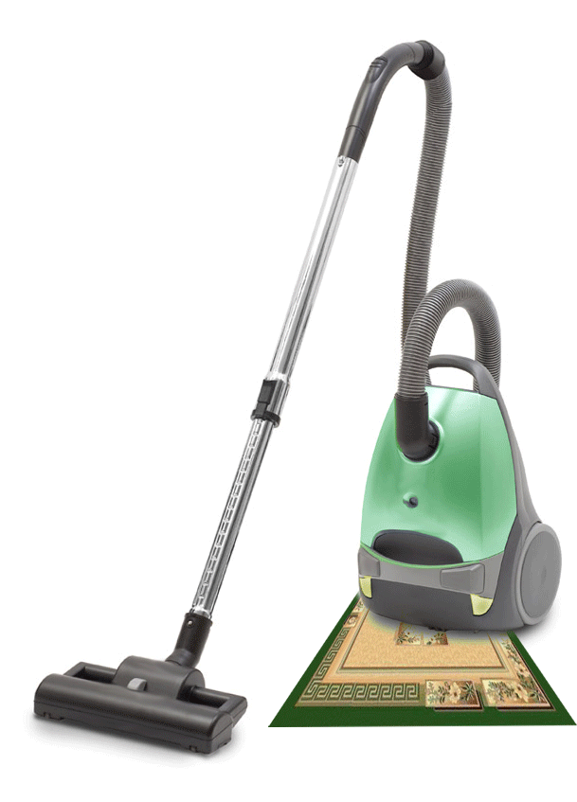
ПЫЛЕСОС
Есть у нас в квартире робот,
У него огромный хобот.
Любит робот чистоту,
И гудит, как лайнер: «Туу-у».
С охотой пыль глотает,
Но не болеет, не чихает.

Slide 9
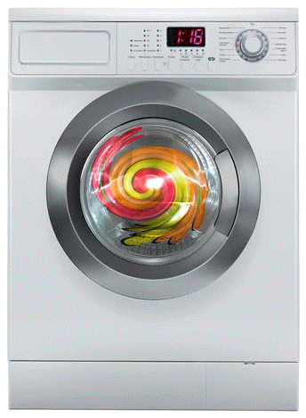
СТИРАЛЬНАЯ МАШИНА
Предмет необходимый
есть у нас,
Работает бесшумно,
радует он глаз.
Он сэкономит время
и руки сбережет -
Стиральная машина
нас избавит от забот!

Slide 10
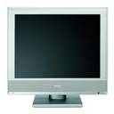
ТЕЛЕВИЗОР
Смотрю я на экран в квартире,
И вижу, что творится в мире.
Погода, новости, кино,
Про спорт узнаю заодно.

Slide 11
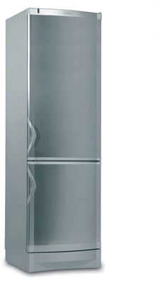
ХОЛОДИЛЬНИК
Полюбуйся, посмотри:
Полюс Северный внутри,
Там сверкает снег и лед,
Там сама зима живет.
Навсегда нам эту зиму
Привезли из магазина.

Slide 12
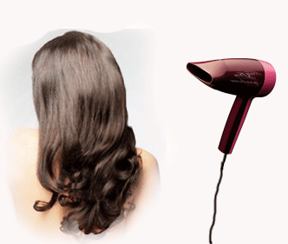
ФЕН
Сушит ветер - суховей
Кудри мамочки моей.

Slide 13
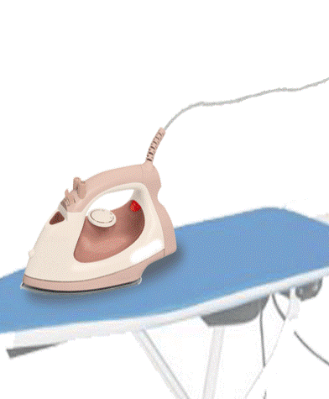
УТЮГ
Гладит все, чего касается,
А дотронешься - кусается.
Очень нужный в жизни друг –
Электрический утюг!

Slide 14
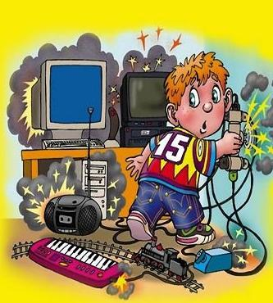
Нельзя включать в одну розетку сразу много электроприборов.

Slide 15
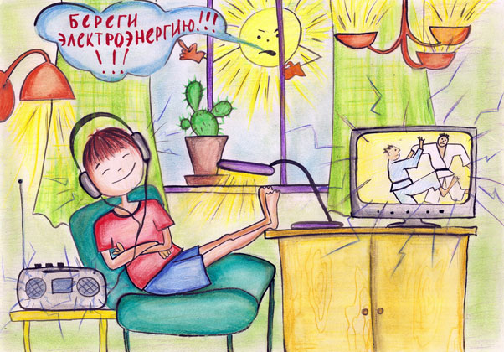
«Егоркино электро - горе»

Slide 16

Полезные советы на каждый день
Не забывайте всегда выключать за собой свет!

Slide 17
Холодильник, морозильная камера
- Холодильник ставьте в прохладное место, если температура в комнате достигает 30ºC, то потребление электроэнергии удваивается.
- Не кладите теплые продукты в холодильник, дайте остыть им до комнатной температуры.
- Своевременно размораживайте морозильную камеру, при образовании в ней льда ухудшается охлаждение замороженных продуктов и увеличивается потребление электроэнергии.

Slide 18
Электрочайник
Своевременно удаляйте из электрочайника накипь, т.к. вода в посуде с накипью нагревается медленно, а электроэнергии расходуется больше.

Slide 19
Стиральная машина
- Главное условие рациональной эксплуатации стиральных машин – не превышать нормы максимальной загрузки белья.
- Следует избегать неполной загрузки стиральной машины: перерасход электроэнергии в этом случае может составить 10–15%.
-При неправильной программе стирки перерасход электроэнергии – до 30%.

Slide 20
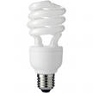

Посмотрите, где в вашем доме можно заменить простую лампу накаливания на энергосберегающую лампу.

Slide 21
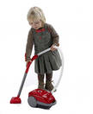
Не забывайте менять или чистить пылесборник и фильтры очистки выбрасываемого воздуха, которые увеличивают энергопотребление пылесоса

Slide 22
Содержите в чистоте лампы и плафоны!
Ваши окна должны
быть чистыми!

Slide 23
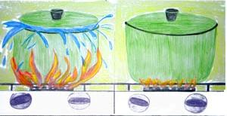
Когда закипит жидкость, уменьшите нагрев

Slide 24
Давайте к свету относиться экономно!
Зря не использовать, а если тратить - скромно!
Ведь в наших силах этот мир сберечь!
Давайте же не будем свет понапрасну жечь!

Slide 25
Спасибо за внимание !

